Slide 1
ÜRİNER İNKONTİNANS
ARŞ.GÖR.DR BETÜL TANRIVER

Slide 2
Öğrenim Hedefleri
Geçici üriner inkontinans sebeplerini sayabilmek
Kronik üriner inkontinans sınıflamasını yapabilmek
Üriner inkontinans tedavisi hakkında bilgi sahibi olmak
Üriner inkontinanslı hastaların sevk kriterlerini sayabilmek
Çocuklarda üriner inkontinans hakkında bilgi sahibi olmak

Slide 3
Üriner İnkontinans Nedir ? • Kontinans kişinin idrarını tutabilme, sosyal olarak uygun olan yerde ve uygun olan zamanda istemli idrar yapabilme yetisidir. İnkontinans ise bu yetinin kaybıdır.

Slide 4
• Yaşlı popülasyonda üriner inkontinans sıklığı %44.2 saptanmıştır. • Kadınlar da erkeklere oranla sıklığı fazladır.

Slide 5
• Yüksek prevalansı, belirgin morbiditesi, yüksek psikososyal etkileri ve ekonomik açıdan topluma yol açtığı yüksek maliyet nedeniyle aile hekimlerinin inkontinansı saptaması, değerlendirmesi ve tedavi etmesi son derece önemlidir. • İnkontinanslı hastaların büyük bir kısmının tanısı ve bir bölümünün tedavisi aile hekimleri tarafından birinci basamakta yapılabilir.

Slide 6
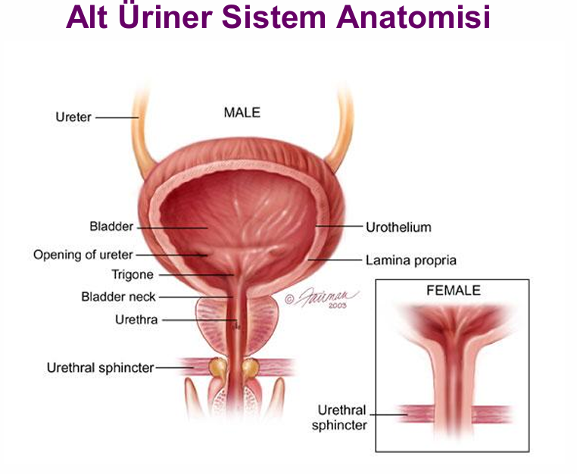

Slide 7
İşeme Fizyolojisi • Normal işeme döngüsü -Dolma veya depolama evresi Mesane içi basıncı düşük olması Mesane çıkımının kapalı olması İstemsiz mesane kasılmalarının olmaması gerekir. -Boşalma evresi Yeterli güç ve sürede detrüsörde kasılma Sfinkterlerde gevşeme olması gerekir.

Slide 11
Üriner İnkontinans Sınıflaması
Geçici üriner inkontinans
Kronik inkontinans
Sıkışma(Acil) inkontinans
Stres inkontinansı
Taşma inkontinansı
Fonksiyonel inkontinans
Mikst tip

Slide 12
Geçici Üriner İnkontinans
Spesifik ürogenital patoloji olmaksızın görülen üriner inkontinans nedenleri D Deliryum/konfüzyonel durum I Enfeksiyon (semptomatik) A Atrofik üretrit/vajinit P Farmasötikler P Psikiyatrik nedenler (özellikle depresyon) E Aşırı üriner output (hiperglisemi, hiperkalsemi, konjestif kalp yetmezliği) R Mobilite kısıtlılığı S Fekal impakt

Slide 13
İnkontinansın ürolojik nedenleri • Alt üriner sistemin iki temel işlevinin (boşaltma-depolama) herhangi birindeki bir bozukluk veya ikisi arasındaki koordinasyonda bir bozukluk inkontinansa neden olur. • Depolama bozukluğu, mesane sık kasıldığında veya sfinkter yetersizliğinde görülür.
•Depolama yetersizliğinden kaynaklanan sıkışma tipi (urge) inkontinans ve stres inkontinanstır. • Boşaltmada yetersizlik, mesane uygun şekilde kasılamadığında veya çıkımda bir obstrüksiyon olduğunda meydana gelir.

Slide 15
Sıkışma tipi (urge-acil) inkontinans • Yaşlılarda en sık görülen inkontinans tipidir. • Hastalar istemsiz idrar çıkışının takip ettiği güçlü ve ani bir işemeden yakınırlar. •‘Detrüsor instabilitesi (idiopatik aşırı aktif detrüsör =AAD)’ olarak tanımlanan mesane kontraksiyonları sonucu oluşur. • Bu istemsiz kontraksiyonların sıklığı yaşla birlikte artar. • Ayrıca tiyazidler, kafein ve alkol idrar miktarını artırarak detrüsör hiperaktivitesine neden olabilir.

Slide 16
Aşırı aktif mesane sendromu (AAM) • Detrüssör instabilitesi sebebiyle oluşan sıkışma semptomlarını tanımlamak için aşırı aktif mesane sendromu tanımı kullanılır. • AAM Uluslar arası Kontinans Derneği tarafından 24 saatte 8 veya daha fazla kez ve gece boyunca iki veya daha fazla kez işeme olarak tanımlanmaktadır. • Tanı için idrar kaçırma şart değildir.

Slide 17
Stres İnkontinans • Kadınlarda erkeklerden daha sıktır ve intraabdominal basınç artışı (Valsalva manevrası) ile birlikte idrar kaçırma olarak tanımlanır. • Hastalar öksürme, gülme, hapşırma veya egzersiz esnasında idrar kaçırmaktan yakınırlar. • Kadınlarda pelvik taban kaslarının zayıflaması sonucu oluşan üretral hipermobiliteye bağlıdır. • Pelvik tabanın zayıf olması mesane boynunun ve üretranın normal pozisyonunu korumasına engel olur. Mesane boynu tam olarak kapanamaz, üretra kısalır.

Slide 18
• Stres inkontinans travma, radyasyon veya cerrahiden sonra intrensek sfinkter yetmezliği sonucu da oluşabilir. • Erkeklerde cerrahi veya travma ile oluşan sfinkter hasarı dışında nadirdir. • Tanının stres manevrası ile aynı anda oluştuğunun ortaya konması önemlidir.

Slide 19
Taşma (overflow) tipi inkontinans • Mesanenin aşırı gerilmesi ile ilişkili idrar kaçırmadır. • Mesanenin kontraksiyon yeteneğinde bir bozukluktan (detrüsör hipoaktivitesi) veya mesane çıkımının obstrüksiyonundan dolayı oluşabilir. • Hastalar sürekli sızıntı veya damlamadan yakınırlar ve uyarı olmadan fazla miktarda idrar kaçırabilirler. • Detrüsör hipoaktivitesi: -DM, kronik alkolizm, kas gevşeticiler • Çıkım obstrüksiyonu; -fiziksel : prostat büyümesi, tümör, yapışıklık -nörolojik : spinal kord lezyonları, pelvik cerrahi -farmakolojik : adrenerjik agonistler

Slide 20
Fonksiyonel inkontinans • Üriner sistem yolları normal olan hastalarda kontrolleri dışında, zamanında tuvalete ulaşılamamasına bağlı olarak ortaya çıkan bir durumdur. • Fiziksel (mobilite kısıtlılığı) veya bilişsel bozukluklar (demans) sonucu gelişir.

Slide 21
Karışık (miks) tip inkontinans • Dört tipin çeşitli kombinasyonlarını tanımlar. • Karışık tip inkontinans varlığı tanı ve tedaviyi zorlaştırır. • Genelde stres ve sıkışma tipi inkontinans kombinasyonunu tanımlamada kullanılır.

Slide 22
İnkontinanslı hastanın değerlendirilmesi İnkontinansı olan hastanın anamnez ve fizik muayenesinde aşağıdakiler hedeflenir; • 1. İnkontinansın ürolojik olmayan nedenlerini değerlendirmek ve dışlamak (DIAPPERS) • 2. Birincil sorunun idrar depolamada mı yoksa boşaltmada mı olduğunu tespit etmek • 3. Semptomlarına dayanarak inkontinans tipini ve olası etiyolojileri saptamak • 4. Epizotların tipini ve hastanın işlevsel yeteneği ve yaşam kalitesi üzerine olan etkisini tespit etmek

Slide 23
Öykü • Yakınmaların süresi • Üriner enfeksiyon varlığı, taş öyküsü (disüri,hematüri) • Gündüz-gece idrara çıkma sıklığı, • Geçirilmiş üriner, pelvik veya spinal cerrahi girişimler • DM • Konstipasyon • Kullanılan ilaçlar • Nörolojik bir patoloji düşündüren yakınmalar • Erkeklerde obstrüktif semptomlar • Kadınlarda gebelik, doğum sayısı, şekli,

Slide 24
• 1-Son 3 ay içinde istemsiz olarak idrar kaçırdığınız oldu mu? Evet / Hayır
• 2-Bu kaçırma olayları genellikle ne zaman olur? a) Öksürme, hapşırma, gülme, egzersiz sırasında mı? b) Aniden sıkıştığınızda, tuvalete yetişemeden mi? c) Hem a) hem b) durumlarında mı? d) Hiçbirine uymuyor mu?
3-Bu idrar kaçırma durumları sizi ne derece rahatsız ediyor?
Hiç / Az / Orta / Çok

Slide 25
Yaşam Kalitesi Ölçekleri Uluslararası İnkontinans Sorgulama Kısa Formu
ICS:ULUSLARARASI KONTİNANS DERNEĞİ
Toplam skor 21’dir. 3. 4. ve 5. soruların toplamından oluşur.
Tedavi öncesi ve sonrası yapılan sorgulamalarda, skorlarda anlamlı düşüş tespit edilmiştir. Bu nedenle tedavi takibinde de güvenle kullanılabilmektedir.

Slide 26
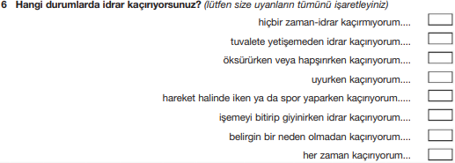
İlk 2 soru kişisel bilgileri
3. soru idrar kaçırma sıklığını (0-5puan)
4. soru idrar kaçırma miktarını (0-6puan)
5. soru hastanın yaşam kalitesine olan etkisi (0-10 puan)
6. soru ise tanımlayıcı özellikleri sorgulamaktadır.

Slide 27
İşeme Günlüğü
İdrar kaçırma epizodları, zamanı, tahmini hacmi ve neden olan
faktörler kaydedilir(3gün ideal).
İnkontinansın en muhtemel tipini ortaya çıkarabilir.
İnkontinansa sebep olan faktörleri tespit edebilir.

Slide 28
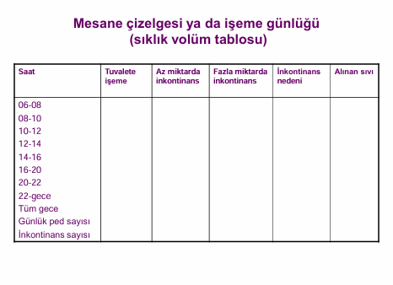

Slide 29
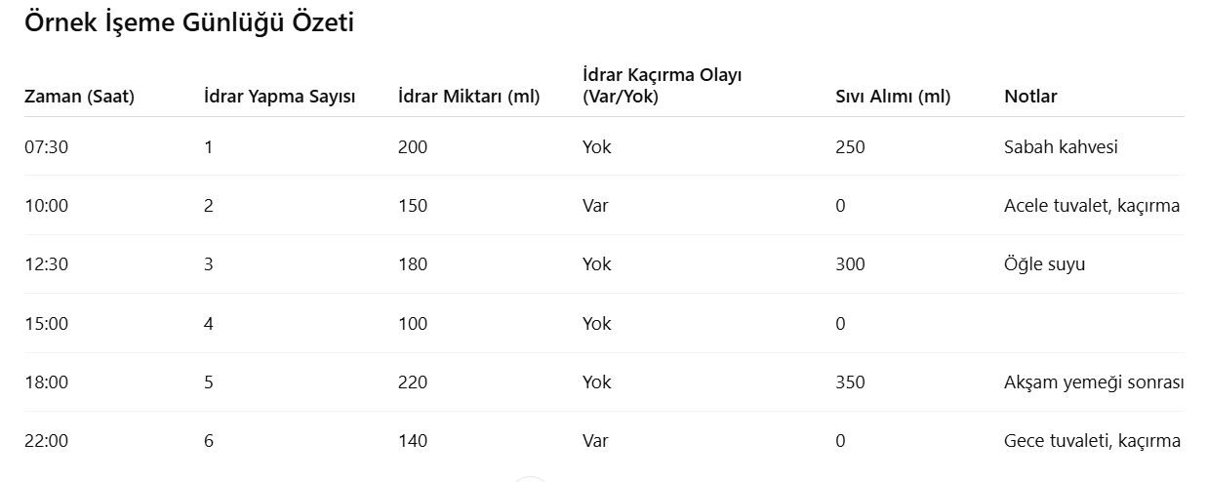

Slide 30
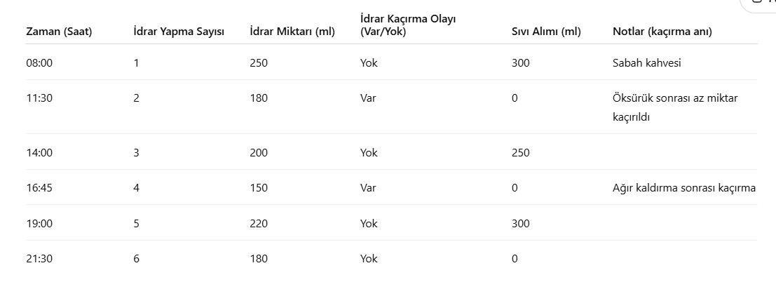

Slide 32
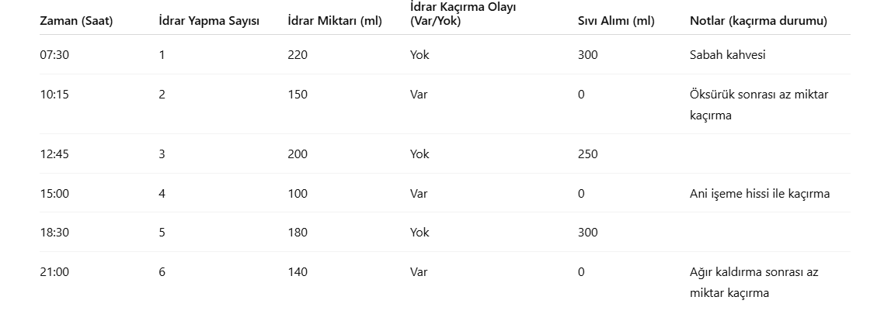

Slide 33
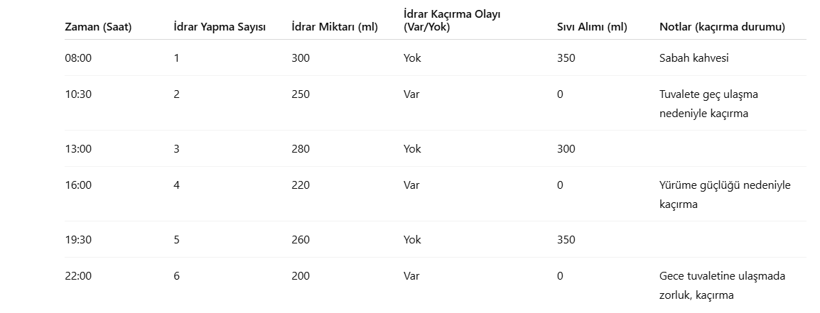

Slide 34
Fizik Muayene 1. Abdominal muayene: mesane distansiyonu bulguları taşma tipi inkontinans için şüphe uyandırır. 2. Genital muayene: uterin prolapsus, sistosel, rektosel, atrofi, kitle 3. Rektal muayene: fekal impakt, kitle, sfinkter tonusu , perineal duyu, prostat boyutu 4. Nörolojik muayene: • Mental durum • Pelvik taban kas gücü değerlendirilmesi • Perineal duyu ve motor fonksiyonlar • S2-S4 muayenesi– Bulbokavernöz refleks– Anal refleks • Anal sfinkter istirahat tonusu (pelvik pleksus) ve kontraksiyon gücü (pudendal sinir)

Slide 35
Provakatif stres test • Hekimin direk gözlemlemesi altında inkontinans semptomlarını oluşturmaya dayanır ve stres inkontinansı sıkışma tipinden ayırt etmede faydalıdır. • Hastanın mesanesi dolu ve tercihen ayakta olmalıdır.

Slide 36
İşeme sonrası rezidü • Üriner retansiyon ve potansiyel obstrüksiyondan şüphelenilen hastalarda kullanılır. • Klasik olarak üriner kateterle yapılır ancak USG ile de yapılabilir. • Ölçümden önce hastadan mesanesini mümkün olduğu kadar tam boşaltması istenir. • Mesanedeki rezidü idrarın ölçümü boşaltmadan hemen sonraki birkaç dakika içinde yapılmalıdır. • 50ml den daha az idrar normal • 200ml den fazlası yetersiz boşalım (taşma tipi inkontinansta) • 50-199ml arası idrar bazen normal olabilir ancak taşma tipi değerlendirme ve herhangi bir obstrüksiyonun dışlanması için sevk edilmelidir.

Slide 37
Laboratuvar ve Görüntüleme 1.Tam idrar tetkiki : Enfeksiyon, hematüri, proteinüri, glukozüri • Asemptomatik bakteriüri yaşlılarda sıktır ve inkontinans nedeni değildir. • Enfeksiyon olmaksızın hematürisi olan hastalar karsinomu dışlamak için ileri değerlendirme amacıyla sevk edilmelidir. 2. Biyokimyasal analizler: Böbrek fonksiyon testleri (BUN, kreatinin), kan şekeri, Ca 3. Ultrasonografi

Slide 38
Tedavi
Eğer geçici veya fonksiyonel etkenler saptanırsa, tedavide altta yatan hastalığa odaklanmak ve her türlü fonksiyonel yetersizliği düzeltmek hedeflenmelidir.
Tedavi 4 e ayrılır
1.Yaşam tarzı değişiklikleri
2.Davranışsal tedaviler
3.Farmokolojik
4.Cerrahi

Slide 39
Davranışsal ve Nonfarmakolojik Tedaviler • Sıkışma veya stres tipi inkontinans olan hastaların çoğunda tedavinin ilk aşaması davranışsal terapi olmalıdır. • Hafif inkontinans vakalarında basit yaşam tarzı değişiklikleri yararlıdır. • İlk basamak olarak özellikle akşamları sıvı kısıtlaması ve kafein, alkol alınmaması önerilir. • Hasta obez ise kilo vermesi önerilir.

Slide 40
Mesane Eğitimi • Bu teknik hastaların programlı zamanlarda işeme şeklinde eğitilmeleri ile işeme reflekslerini kontrol etmelerini sağlar. • İnkontinans paternini ve inkontinan epizot aralıklarını belirlemek için hastadan yaklaşık 1 hafta işeme kaydı tutması istenir. • Daha sonra hastanın alışılmış inkontinans aralıklarından daha kısa aralıklarla bir zamanlı işeme programı geliştirilir. • Sıkışma hissi olsun olmasın hastanın her işeme zamanında mesanesini olabildiğince tam boşaltması istenir.

Slide 41
Zamanlı işeme • Bakıma muhtaç hastalarda pasif tuvalet yardım programıdır. • Amaç mesane fonksiyonunu düzeltmekten çok inkontinans epizotlarını önlemektir. • Bakıcı hasta için gece dahil belirli bir zamanlı işeme programı hazırlar. • İşemeyi geciktirme veya sıkışma hissine direnme gibi girişimler yoktur. Teşvikle işeme • Bilinç bozukluğu olan ve olmayan hastalarda kullanılabilen bir tekniktir ve en sık bakım evlerinde uygulanmaktadır. • Hastaya sıkışma hissi geldiğinde bunu fark etmesi ve tuvalete gitmesi öğretilir. • Sıkışma geldiğinde bekleme süresi uzatılarak mesane kapasitesi artırılmaya çalışılır.

Slide 42
Pelvik Taban egzersizleri (Kegel egzersizleri) • Periüretral ve perivajinal kasları kuvvetlendirmek için tasarlanmıştır. • Stres tipi inkontinansta yararlıdır, sıkışma ve karışık tipteki inkontinansta da etkili olabilmektedir. • Hastalara ilk önce kaslarını nasıl kasacakları anlatılır bunun için idrarı tutmak ister gibi genital bölgedeki kaslarını sıkmaları istenir. • Doğru kaslar tanınınca hastalara 10 saniye bu kasları kasmaları 10 saniye gevşetmeleri anlatılır. • Bu egzersiz günde 30 kez tekrarlanmalıdır.

Slide 43
Farmakolojik Tedavi • 1-Stres İnkontinans a)Duloksetin (Nexetin,Komox) 20 mg 1x1 • 2- Urge İnkontinans a) Antimuskarinik tedaviler b) Beta-3 agonist tedavi a.1. oksibutin ( üropan) 5 mg 3x1 b.1. mirabegron ( betmiga) 50 mg 1x1 a.2. solifenasin ( vesicare , kinzy ) 5 mg 1x1 a.3. propiverin ( mictonorm ) 30 mg 1x1 a.4. fesoterodin ( toviaz ) 4 mg 1x1 • 3- Mikst İnkontinans a) duloksetin +antimuskarinik/beta-3 agonist ilaçlar • 4- Enürezis Tedavisi a) desmopressin (minirin melt) 120 mcg 1x1

Slide 44
Cerrahi tedavi
Anatomik anomalilerden kaynaklanan inkontinansta (sistosel, prolapsus vb.)
Mesane çıkış obtrüksiyonunda

Slide 45
Üst Merkeze Sevk Gerektiren Durumlar • Erkek hasta • Üriner enfeksiyon olmadan abdominal ya da pelvik bölgede ağrı • Kültür kanıtlı tekrarlayan idrar yolu enfeksiyonları ( bir yılda > 3 6 ayda >2) • Üriner enfeksiyon olmaksızın kanser riski olan hastalarda hematüri • Hayat boyu olan inkontinans • Anormal genital muayene bulguları ( pelvik kitle, pelvik organ prolapsusu) • İnkontinansa ek olarak yeni başlayan nörolojik semptomlar • Pelvik cerrahi ya da radyasyon öyküsü • Miksiyon sonrası ölçülen rezüdü volümün sürekli yüksek olması • Tanıda şüphe olması • Nörolojik hastalık ya da diyabete bağlı taşma inkontinans şüphesi.

Slide 46
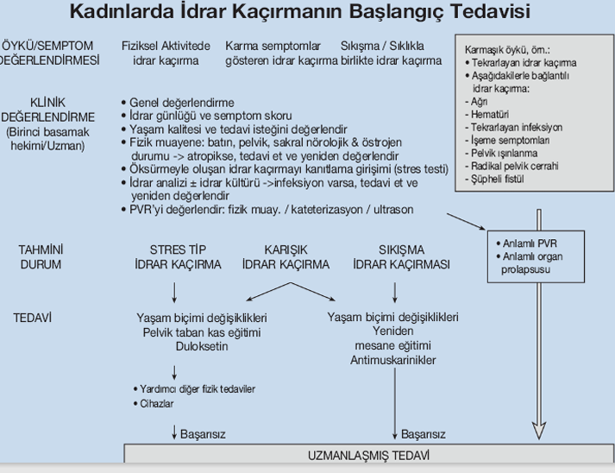

Slide 47
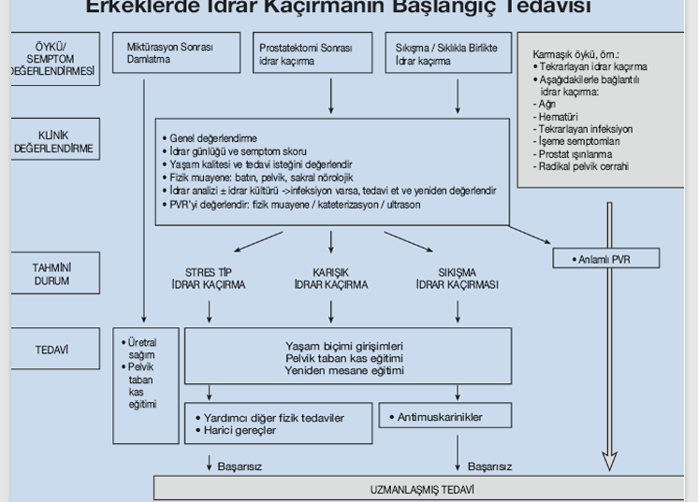

Slide 48
Çocuklarda Üriner İnkontinans • İnkontinans, istem dışı idrar kaçırma olarak tanımlanmaktadır. ICD-10 ve DSM-V tanım ve kriterlerine göre gündüz 3 yaş, gece ise 5 yaş ve üzeri hastaların ayda en az bir olmak üzere 3 ay boyunca idrar kaçırması olarak tanımlanır. • Erken tanı ve tedavi ile altta yatan etiyolojiye (vezikürel reflü, mesane tümörleri, nöropatik sfinkter disfonksiyonları vb.) bağlı olarak kalıcı böbrek ve işeme hasarının önüne geçilmesi amaçlanmaktadır. • Bunun yanında idrar kaçırma probleminin uygun şekilde tedavisinin yapılması çocuğun sosyopsikolojik olarak sağlıklı gelişimi açısından da önemlidir.

Slide 49
•Uluslararası Çocuk Kontinans Topluluğu (ICCS) idrar kaçırmayı sürekli ve intermittan (aralıklı) inkontinans olarak ikiye ayırmaktadır. • İntermittan inkontinans da kendi içerisinde gündüz inkontinansı ve enürezis olarak sınıflandırılmıştır. • Gündüz inkontinansı uyanıklık esnasında idrar kaçırmayı tanımlar iken, enürezis ise uyku halinde olan idrar kaçırma olarak tarif edilir. • Sürekli inkontinans, gece veya gündüz ayrımı olmadan idrar kaçırma anlamına gelir ve daha çok konjenital malformasyonlar varlığında saptanır.

Slide 50
Değerlendirme Anamnez • İdrar kaçırmanın sürekli veya aralıklı oluşu, uyku veya uyanıklık zamanında oluşu, sıvı alımı, perianal bölgeye baskı, işeme alışkanlıkları (çömelme, bacaklarını çaprazlama gibi) sorgulanmalıdır. Fizik Muayene • Hastaların eksternal genital organları ile için sırt ve kuyruk sokumunun değerlendirilmesi, gerektiğinde işemenin gözlenmesi gerekir. Batın muayenesi ile mesane distansiyonu, organomegali, kabızlığa bağlı fekaloid durum açısından değerlendirme yapılmalıdır. Bunun yanında çocuğun psikomotor gelişimi, perineal duyu ve refleksleri, anal sfinkter tonusu değerlendirilmelidir.

Slide 51
Mesane ve Bağırsak Günlüğü • Bu günlükler çocuğun sıvı alımı, idrara çıkma ve kaçırma epizotları ile dışkılama alışkanlıklarının değerlendirilmesinde önemlidir. • Komple mesane günlüğü, enürezis değerlendirilmesi amacıyla 7 gün boyunca idrar kaçırma epizotları ve gece idrar volümü de içerecek şekilde düzenlenmelidir.

Slide 52
İdrar Akım Ölçümü • İkinci basamakta üroflowmetri cihazı ile yapılan bu ölçüm ile işemenin maksimum ve ortalama hızı, işeme süresi ve işeme paterni değerlendirilebilir. Bu incelemenin yapılabilmesi için çocuğun tuvalet eğitimi tamamlanmış olmalıdır. Ultrasonografi • Böbrek boyutu, hidronefroz durumu, mesane hacmi ve post-miksiyonel rezidü idrar miktarı gibi bilgilerin yanı sıra konstipasyon açısından da bilgi sağlayabilir.

Slide 53
Üst basamağa yönlendirme kriterleri • Sürekli inkontinans durumu • Ciddi alt üriner sistem semptomları (kesik kesik işeme, zayıf akım, mesane boşaltım güçlüğü) • Ateşli idrar yolu enfeksiyonu öyküsü • Konjenital veya kazanılmış merkezi veya periferik sinir sistemi hastalığı (nörojen mesane) • Ailede veya kardeşinde veziküloüreteral reflü öyküsü • Psikomotor gelişim geriliği

Slide 54
Enürezis • İnkontinans durumunun uykuda gerçekleşmesi enürezis olarak isimlendirilir. • Mesane disfonksiyonunun ve noktüri dışında diğer üriner sistem semptomlarının eşlik etmediği durumda monosemptomatik enürezis olarak isimlendirilir.

Slide 55
Monosemptomatik Enürezis Tedavisi Yaşam tarzı değişiklikleri: • Akşam saatlerinde alınan sıvı miktarının kısıtlanması, • Uykudan 2 saat önce sıvı alımının tamamen kesilmesi, • Gün içerisinde düzenli işeme programı, • Uyku öncesi tuvalete çıkılması, • Uyku düzeninin sağlanması

Slide 56
Alarm Tedavisi • Çocuğun külot bölgesine yerleştirilen ve ıslaklıkla temas sonrası uyarı veren sistemden oluşur. Etki mekanizması tam olarak bilinmemekle beraber kısa ve uzun dönem başarısı %70–90 ve %50–70 civarındadır. Örnek Reçete Tanı: Primer enürezis noktürna Rp: Minirin Melt 60 mcg 30 tb DİB(BİR) S: 1x1 (yatmadan önce)

Slide 57
Örnek Reçete 1 Tanı: Aşırı aktif mesane Rp: Üropan 5 mg 100 ml şurup DİB(BİR) S: 2x1 (0.3 mg/kg günlük doz olacak şekilde) Örnek Reçete 2 Tanı: Aşırı aktif mesane Rp: Mictonorm 5 mg 98 tb DİB(BİR) S: 2x1 (0.4 mg/kg günlük doz olacak şekilde) (oral oksibutinine yanıt alınamayan aşırı aktif mesane)

Slide 58
Kaynakça Aile Hekimliği Sık Görülen Hastalıklar Reçeteleme Rehberi Türkiye Üroloji Derneği-https://uroturk.org.tr/ Türk Üroloji Akademisi Üriner İnkontinans Tanı ve Tedavi

Slide 59
SABIRLA DİNLEDİĞİNİZ İÇİN TEŞEKKÜRLER

